Slide 1



25-MAVZU. O’rta Osiyo xalqlari tarixida IX-XII asrlarda yuz bergan Uygonish davri. Aniq va tabiiy fanlarning yuksalishi.
Ma’ruzachi: B.S.Nazirov

Slide 2
REJA:
1. 1. Renissans tushunchasi va uning mazmun mohiyati.
2. Moddiy va ma’naviy madaniyatning yuksalishini ta’minlagan shart-sharoitlar.
3. Buyuk Ipak yo’lining fan va madaniyat ravnaqidagi tutgan urni.
4. Xorazmdagi Ma’mun akademiyasi va uning fan rivojidagi ahamiyati.
5. Fanlarni tasniflash
6. Muso al-Xorazmiy, Ahmad al-Farg’oniy
7. Abu Nasr Farobiy, Abu Rayhon Beruniy, Abu Ali ibn Sinolarning faoliyati.
8. Qadimgi Yunon mutafakkirlarining asarlarining o’rganilishi.

Slide 3
O’RTA OSIYODA MODDIY VA MA’NAVIY MADANIYAT
YUKSALISHI (RENESSANS)NI TA’MIN ETGAN TARIXIY SHART-SHAROITLAR.

Slide 4


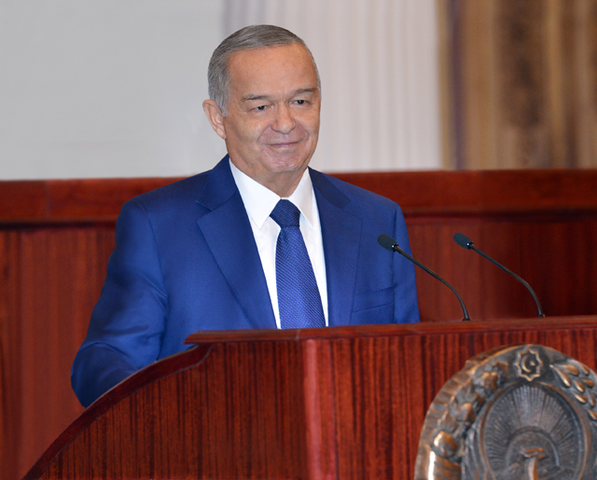
IX-XII asrlarda Markaziy Osiyo hududida butun musulmon dunyosiga o‘zlarining asarlari bilan tanilgan, mintaqa, xususan o‘zbek faniga asos solgan, ajdodlarimizning ilmiy yutuqlarini xotirada saqlab, jahon ilmiy tafakkurining oldingi qatoriga olib chiqqan buyuk allomalar yetishib chiqqan. Ular olib borgan tadqiqotlar, ularning amalga oshirgan kashfiyotlari jahon, umuminsoniyat fani va madaniyatining oltin xazinasini tashkil etadi.
Karimov I.A. O`zbekiston XXI asr bo`sag`asida: havfsizlikka tahdid barqarorlik shartlari va taraqqiyot kafolotlari.
– T.: “O`zbekiston” 1997, 259-bet
`

Slide 5
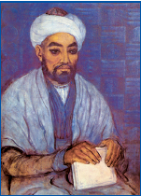
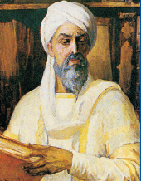
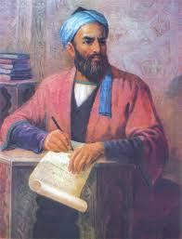
Fanda «Uyg’onish davri» deb nomlangan davr G’arbiy va Markaziy Yevropadagi mamlakatlarda XIV–XVI asrlardagi rivojlanishning o’ziga xos xususiyatlarini idodalash uchun ishlatilgan. Birinchi marta «uyg’onish» atamasini XVI asr italyan rassomi va tarixchisi J.Vazari o’z asarlarida qo’llaydi. Lekin bu atama XIV – XVI asr ijtimoiy–iqtisodiy rivojlanish mohiyatini ochib bermasdan, ko’proq antik davr merosini, ya’ni, antik madaniyatga o’xshash madaniyatning qaytadan «tirilishi», «uyg’onishi» va «jonlanishi» ma’nosida ishlatila boshlandi.

Slide 6
Keyinchalik bu atama fanda keng qo’llanildi. Shu ma’noda ko’pchilik tadqiqotchilar IX – XII asrlar O’rta Osiyo xalqlari tarixida madaniyatning rivojlanishiga xos xususiyatlarini ham «uyg’onish» davri deb atalishi yuqorida qayd qilinganidek, shartlidir deb hisoblaydilar.

Slide 7
Italiya suv yo’li orqali bevosita rivoj topgan Sharq davlatlari, xususan, arab davlatlari bilan yaqindan aloqada bo’lishga intildi. IX - XII asrlarda Yaqin
va O’rta Sharq xalqlari, musulmon Sharqi madaniyatining yuqori cho’qqiga ko’tarilgani tarixdan ma’lum. Italiyaning bu davlatlar bilan iqtisodiy–madaniy aloqalari yevropada “Renessans” madaniyatining vujudga kelishida muhim rol o’ynagan.

Slide 8
Italiyaning Sharqiy qo’shnisi bo’lgan Ispaniyada esa musulmon madaniyatini bevosita rivoj ettirgan arab davlati – Qordova xalifaligi deyarli XV asrlarga qadar davom etdi. Bularning barchasi Italiyada boshlangan Renessans, Uyg’onish madaniyati shakllanishida IX-XII asrlarda Yaqin va O’rta Sharq Uyg’onish davri madaniyati, fani bilan uzviy bog’liqligini ko’rsatadi.

Slide 9
XII-XV asrlarda Italiyada Muhammad Xorazmiy, Ahmad Farg’oniy, Farobiy, Ibn Sino, Ibn Rushd kabi mashhur Sharq olimlarining asarlari lotin tiliga tarjima etildi, arab ilmiy yutuqlarini o’rganishga intilish kuchaydi. Bu asarlar yevropaga keng tarqaldi va Renessans madaniyatining muhim qismiga aylandi.

Slide 10
IX-XII asrlar O‘rta Osiyo xalqlari tarixida moddiy va ma’naviy hayotning rivojlanishida oldingi davrlarga nisbatan keskin yuksalish davri bo‘ldi. VIII asrda Arab xalifaligi hozirda O‘rta Osiyo deb atalmish hududni fath etib bo‘lgan, bosib olingan yerlarda islom dini keng yoyilib, ijtimoiy-iqtisodiy va ma’naviy hayot Arab xalifaligi tartib-qoidalariga butunlay bo‘ysundirilgan edi.

Slide 11
Xalifalik tarkibiga kiritilgan o‘lkalarda faqat islom dinigina emas, balki arab tili va uning imlosi ham joriy etildi. Chunki arab tili xalifalikning davlat tili bo‘lsa, islom dini uning mafkurasi edi. Shu sababli bu mamlakatlarda arab tilini o‘zlashtirishga intilish kuchli bo‘lgan. Islomni qabul qilgan aholining arab tili bilan muloqoti, ibodat vaqtlarida qur’on suralarini tilovat qilishdan iborat bo‘lgan bo‘lsa, mahalliy zodagonlar arab tilini xalifalik ma’murlari bilan yaqinlashish va mamlakatda o‘z siyosiy mavqelarini tiklab uni mustahkamlashning garovi deb hisoblaydilar.

Slide 12
Arab tiliga bo‘lgan bunday ehtiyoj va intilish tufayli ko‘p vaqt o‘tmay Movaraunnahrda xatto o‘z ona tilidan ko‘ra arab tili va yozuvi o‘zlashtirib olgan bilimdonlar paydo bo‘ldi. Chegaralari borgan sari kengayib, ulkanlashib borayotgan xalifalik uchun ilm ahli suv va havodek zarur bo‘lib qoldi. Davlatni boshqarishda xalifalik ma’muriyati bilimdon siymolarga muhtoj edi. Chunki arablar orasida bu paytda davlat ishiga yaroqli bo‘lgan bilimdonlar ham oz bo‘lib, borlari ham zaif edi.

Slide 13
Ma’lumki, VIII asr oxiri va IX asr o’rtalariga kelib, arab xalifasi Sharqda eng rivojlangan imperiyaga aylandi. Xalifalar Mansur, Xorun ar–Rashid, Ma’mun davrlarida xalifalikning markaziy shaharlari, xususan, Bog’dod iqtisodiy va madaniy jihatdan eng rivojlangan shaharga aylandi. Madaniyat, ilm-fan taraqqiy etdi. Bu yerda turli ilmiy, diniy, muzokaralar avj oldi, turli mamlakatlardan kelgan ilm vakillari tomonidan keng ilmiy muhokamalar uyushtiriladigan bo’ldi, ilmgohlar vujudga keldi, kitob ko’chirish, turli tillardan arab tiliga ilmiy kitoblarni o’girish avj oldi, maxsus tarjimonlar maktabi vujudga keldi, asar yozishga qiziqish kuchaydi.

Slide 14
Bu davrda birinchi akademiya – “Bayt ul-hikma” («Donishmandlik uyi») tashkil topdi va bu yerda turli ilmlarning rivoji uchun keng imkoniyatlar yaratildi, arab xalifasi Ma’mun uning rivojiga maxsus mablag’ ajratib turdi. Akademiya – «Donishmandlik uyi»da xalifalikning turli o’lkalaridan kelgan arab, yahudiy, fors, turk, hind, yunon olimlari birgalikda ish olib bordilar. Uning faoliyatida O’rta Osiyodan borgan olimlar ham muhim rol o’ynadi.

Slide 15
Bu davr madaniyati adabiyotlarda Yaqin-Sharqda Uyg’onish davri madaniyati sifatida talqin etiladi. Haqiqatda ham bu davrdagi Yaqin Sharqda arab tilidagi madaniyat o’z mazmuni, yo’nalishi, yutuqlari bilan Uyg’onish davri madaniy yuksalishini o’zida ifoda etdi. Uyg’onish davri madaniyati boshqa o’lkalardagi so’nggi madaniy yuksalishga katta ta’sir ko’rsatdi.

Slide 16
Ma’lumki, VIII asrlarda O’rta Osiyo yangi vujudga kelgan arab xalifaligi tomonidan istilo qilindi. Keskin kurashlar, qarshiliklarga qaramay yerli xalq bosqinchilarga qaram bo’lib qoldi. Buyuk olim Beruniy qayd qilishicha, bosqinchilar yerli xalqlarga ham moddiy, ham ma’naviy jihatdan katta zarar keltirdi – yerli hokimiyat tugatildi, shaharlar, qadimgi madaniyat, mavjud yozuvlar yo’q qilindi, kitoblar yondirilib yuborildi, arxitektura, san’at namunalari barbod bo’ldi. Ilm - ma’naviyat fidoyilari qurbon etildi va hokazo. Xalq xalifalikka, dinga qaram qilindi. Ma’naviy norozilik kuchaya bordi, xalq mustaqillikni tiklash uchun kurashga qo’zg’aldi. VIII – IX asrlarda Abu Muslim, Sharik ibn Shayx, Sumbat, Muqanna boshchiligidagi xalq qo’zg’olonlari bo’lib o’tdi. Ular ozodlik uchun kurashdilar.

Slide 17
Xalqning ana shu kurashi natijasida Tohiriylar, Somoniylar, Qoraxoniylar, G’aznaviylar va Xorazmshohlar davlatlari vujudga keldi, ular uzoq umr ko’rmay yo’q bo’lib ketgan bo’lsa-da, har qalay Yaqin va O’rta Sharqda yangi shakllangan musulmon o’lkalari o’rtasida iqtisodiy–madaniy aloqalar avj oldi.
Madaniyat namunalari bilan almashuv, o’zaro ma’naviy ta’sir kuchaydi. Qadimgi hind, eron, arab, yunon madaniy boyliklari qorishib, adabiyotlarda «musulmon madaniyati» deb nom olgan yangi madaniy qatlam vujudga keldi.

Slide 18
Qadimgi madaniyat a’analariga nihoyatda boy bo’lgan O’rta Osiyoda mustaqillikka erishgan xalq bu davr ichida o’z madaniyatini yuksaklikka ko’tara oldi. Shaharlar, shahar madaniyatining tez rivoji hamda madaniy aloqalarning kuchayishi samarasi bo’lgan Uyg’onish, Renessans shu davrda boshlandi. O’rta Osiyo ilm–fan, ma’naviyat, tarixda misli ko’rilmagan namunalar yaratdi.

Slide 19
Forobiy, Ibn Sino, Beruniy, Firdavsiy, Rudakiy, Imom al-Buxoriy, Ahmad Yugnakiy, Mahmud Koshg’ariy, Zamaxshariy kabilar shu davr madaniy yuksalishining cho’qqilaridir. Hattoki, arab xalifasi Ma’mun O’rta Osiyo olimlarini xalifalikning markaziga olib ketgani va ular Bog’dod akademiyasining ko’rki bo’lib, ilm uchun xizmat qilganliklari tarixdan ma’lum. Muhammad Xorazmiy, Ahmad Farg’oniy, Javhariy, Ibn Mansur Marvarudiy kabi olimlar shular jumlasidan.

Slide 20
O’rta Osiyoning buyuk o’g’lonlari nomi dunyo madaniyati sahifasida oltin satrlar bilan yozib qoldirilgan. Sotsial utopiya shu davrda shakllandi. Forobiy asarlaridagi yetuk, yuksak jamoa va komil inson haqidagi fikr–xayollar shu davr mahsulidir. O’rta Osiyoda bu davrda uch tilda: arab, fors, turkiy tillarda ijod etildi, tafakkur mevalari yozuvlarga muhrlanib, Sharqning turli burchaklariga yetib bordi.

Slide 21
Bu davr madaniyati o’zining kuchli gumanistik ruhi, insonparvarlik nafasi, odamlarni o’zaro do’stlikka chaqirish, aqlni e’zozlashi bilan umuminsoniy qadriyatlarni yuksaklikka ko’tardi. O’rta Osiyo madaniyati tarixida Uyg’onish, birinchi navbatda, qaramlikdan qutulish, mustaqil tafakkur, mustaqil ijod, mustaqil ma’naviylik – mustaqillikning samarasi bo’ldi.

Slide 22
O’rta Osiyoda IX - XII asrlarda hukm surgan somoniylar, qoraxoniylar, g’aznaviylar va xorazmshohlar davlatlari xalqaro maydonda o’z mavqei va tutgan o’rni jihatidan katta e’tibor va nufuzga ega bo’ldilar. Nasr ibn Ahmad, Ismoil Somoniy, Alptakin, Mahmud G’aznaviy, To’g’rulbek, Sulton Sanjar, Otsiz, Takash singari tadbirkor va uzoqni ko’ra oladigan davlat arboblari davrida O’rta Osiyoda hayotning barcha jabhalarida yuksalishga erishildi, davlat hokimiyati mustahkamlandi, nisbatan tinchlik, osoyishtalik va barqarorlik vujudga keldi.

Slide 23
Tarixchi Abu Mansur as–Saolobiyning somoniylar Buxorosiga bergan ma’lumotlari butun O’rta Osiyo davlatlarining IX-XII asrlardagi ahvoliga tegishlidir: «shon–shuhrat makoni, saltanat ka’basi va zamonasining ilg’or kishilari jamlangan, yer yuzi adiblarining yulduzlari porlagan hamda o’z davrining fozillari yig’ilgan (joy) edi».

Slide 24
O’rta Osiyo hukmdorlari ilm ahli bilan yaqinlashdilar. Mamlakatni boshqarishda ularning bilimi va maslahatlaridan foydalandilar. Hukmdorlarning aksariyati bu davrda o’z saroylarida olim, shoir va usta san’atkorlar, turli sohalar bo’yicha qimmatbaho kitoblarni to’plashga odatlandilar. Saroyga jalb etilgan olim va shoirlar, kutubxonalardagi nodir qo’lyozma asarlar bilan mag’rurlandilar.

Slide 25
Damashq, Qohira, Bog’dod, Kufa, Basra va boshqa shular singari katta shaharlarda O’rta Osiyodan borib fan, madaniyat taraqqiyotiga o’z hissasini qo’shgan avlod–ajdodlarimiz bu davrga kelib ko’paya bordi. Bog’dod shahri Sharqning ilm–fan markazi sifatida olamga tanildi, chunki IX asrda bu yerda «Bayt ul-hikma» («Donishmandlar uyi») Sharqning fanlar akademiyasi tashkil etildi. Bunga monand holda XI asr boshlarida Xorazmda ham Ma’mun davrida «Ma’mun akademiyasi» (Xorazm akademiyasi) tashkil bo’ldi. Bu ikki ilm o’chog’ida Sharqning mashhur va taniqli olimu–allomalari tahsil ko’rganlar. Ular orasida Ahmad Farg’oniy, al–Xorazmiy, Beruniy, Ibn Sino va boshqa buyuk allomalarning nomlari bor.

Slide 26
AJDODLARIMIZ QOLDIRGAN ILMIY VA MADANIY MEROSNING JAHON FANI VA MADANIYATIDA TUTGAN O’RNI.

Slide 27
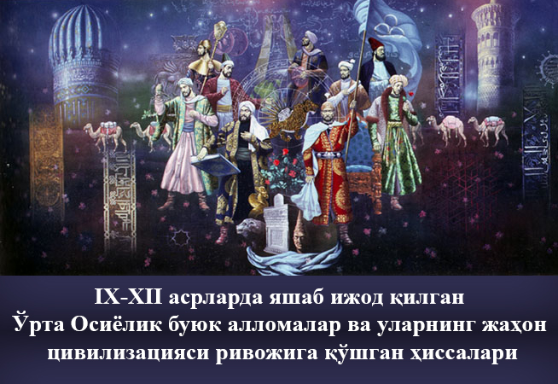

Slide 28
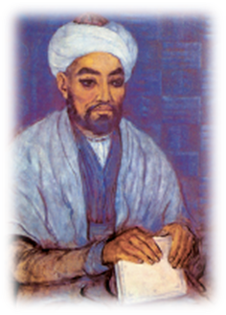
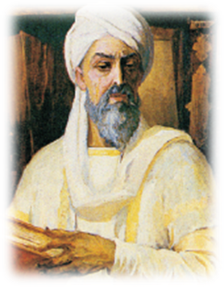
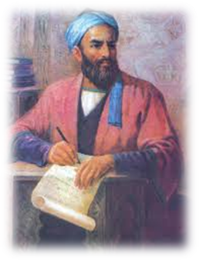
IX – XII asrlarda Markaziy Osiyoda fan va madaniyat bobida shu qadar ajoyib fan kashfiyotlari va tadqiqotlari yaratildiki, bu o’tmish ajdodlarimizning jahon madaniyati xazinasiga qo’shgan bebaho hissasigina bo’lib qolmasdan, ularning aql-zakovatining nihoyatda yuksakligidan ham dalolat beradi.

Slide 29
Bu haqda M. Xayrullayevning «O’rta Osiyoda ilk uyg’onish davri madaniyati» («Fan», 1992) va F. Sulaymonovaning «Sharq va G’arb» («Fan», 1991) asarlarida, shuningdek, vatandosh, mashhur mutafakkir va donishmandlarga bag’ishlangan «Ma’naviyat yulduzlari» («Meros», 1999) to’plami va qator boshqa risolalar hamda maqolalarda boy ma’lumotlar beriladi. Yuqoridagi asarlarda 200 ga yaqin donishmand va mutafakkirlar nomlari ko’rsatilgan. Ularning ijodini o’rganish biz uchun juda katta ma’naviy merosdir.

Slide 30
Avvalo shuni ta’kidlash lozimki, o’sha davrdagi donishmandlarning ko’pchiligi qomusiy olim bo’lganlar, ular bir vaqtning o’zida aniq va gumanitar fanlarning turli sohalari bo’yicha yuqori darajadagi bilimni egallaganlar bilim sohasida o’zaro aloqalar o’rnatish va munosabatlarni aniqlash namunalarini ko’rsata bilganlar.

Slide 31
IX-XII asrlardagi ilmlarning hajmi, miqyosi va kengligini ayrim allomalar asarlarida qayd etilgan ilmlar tasnifidan bilish mumkin.
Jumladan, X asrda ijod qilgan Abu Abdulloh al-Xorazmiy «Mafotih al-ulum» asarida ilmlar tasnifini batafsil yoritadi.
Undan oldin Farobiyning «Iqso al-ulum» risolasida esa barcha ilmlarni 5 ta katta bo’limga ajratadi. Til haqidagi ilm o’z ichiga 7 qismni oladi, so’ng tabiiy va ilohiy fanlar yoki riyoziyot va shaharni boshqarish haqidagi
ilmlar.

Slide 32
Abu Abdulloh al-Xorazmiyning «Mafotik al-ulum» kitobida barcha ilmlar:
an’anaviy ilmlar
gumanitar ilmlar
noan’anaviy
noarab ilmlarga bo’linadi.
Birinchisi - fiqh, kalom, grammatika, ish yuritish, she’riyat hamda tarix ilmini, ikkinchisi noarab ilmlar – falsafa, mantiq, tibbiyot, arifmetika, geometriya, falakiyot, musiqa, mexanika, kimyo singari fanlarni o’z ichiga oladi.
Umuman, barcha ilmlar arablarda ilgaridan ma’lum bo’lgan, shariat o’z ichiga olgan ilmlar hamda arablarda ma’lum bo’lmagan, shariatga aloqasiz, boshqa xalqlardan kirib kelgan ilmlarga ajratish odat edi. Arablarda bo’lmagan ilmlar asosan qadimgi yunonlarda keng o’rganilgan ilmlardan tashkil topgan

Slide 33
IX-XII asrlarda Markaziy Osiyo xalqlari ilmu fanning turli sohalarida dunyo madaniyatiga unutilmas hissa qo’shdilar. Ayniqsa, Xorazmiy, Farobiy, Ibn Sino, Beruniy kabi olimlarning xizmati beqiyosdir. Ular tabiiy, aniq va gumanitar ilmlar sohasida ulkan ishlar bajarganlar.

Slide 34
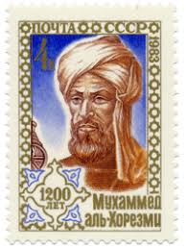
Muhammad ibn Muso al-Xorazmiy (783-850)

Slide 35
Muhammad ibn Muso al-Xorazmiy (783-850) qadimgi Xorazm diyorida tug‘ilib, voyaga yetadi. G‘oyatda o‘tkir zehn egasi va noyob qobiliyat sohibi bo‘lgan al-Xorazmiy yoshlik chog‘idan boshlab aniq va tabiiy fanlarni o‘rganishga qiziqdi, arab, fors, hind va yunon tillarini egalladi, bu tillarda yozilgan kitoblarni qunt bilan o‘qib, mutolaa qildi. U dastlabki ta’limni xususiy muallimlardan oldi va so‘ngra o‘sha davrning yirik ma’rifat markazlaridan biri bo‘lgan Marv madrasasida o‘qidi. Xalifa Xorun ar-Rashidning o‘g‘li Ma’mun xalifalik taxtiga o‘tirgach (813 y.) Muhammad Muso al-Xorazmiyni o‘zi bilan birga Bag‘dodga olib ketadi va u yerda tashkil etilgan “Bayt ul-Hikma”ga boshliq etib tayinladi. Bag‘dodda u Suriya, Iroq, Eron, Xuroson va Movaraunnahr olimlari bilan ijod qiladi.

Slide 36
Xorazmiy matematika, geometriya, astronomiya, geografiya, tarix ilmi va boshqa fanlar sohasida barkamol ijod qildi. Uning “Al Jabr al muqobala” (“Tenglamalar va qarshilantirish”), “Hisob al-Hind” (“Hind hisobi”), “Kitab surat al-Arz” (“Yer surati haqida kitob”), “Kitab at-Tarix” (“Tarix kitobi”), “Kitab al-Amal Bil Usturlabat” (“Usturlob bilan ishlash haqida kitob”) kabi asarlari olimga jahonshumul shuhrat keltirdi. Xorazmiy yaratgan 20 tadan ortiq asardan bizning davrimizgacha faqat 10 tasigina yetib kelgan.

Slide 37
Xorazmiy ijodi merosida “Aljabr va al-muqobala” kitobining ilmiy ahamiyati nihoyatda buyukdir. Bu kitobi bilan u matematika tarixida birinchi bo‘lib algebra faniga asos soldi. “Al-gebra” atamasi ushbu kitobning “al-jabr” deb yuritilgan qisqacha nomining aynan ifodasidir. Xorazmiy nomi esa matematikada “algoritm” atamasi shaklida o‘z ifodasini topdi. Uning “Al-jabr” asari asrlar davomida avlodlar qo‘lida yer o‘lchash, ariq chiqarish, bino qurish, merosni taqsimlash va boshqa turli hisob va o‘lchov ishlarida dasturilamal bo‘lib xizmat qildi.

Slide 38
Olimning “Kitob at-Tarix” (“Tarix kitobi”)da Xuroson , Kichik Osiyo va Movarounnahrning VIII-IX asrlar tarixiga oid qisqa va aniq ma’lumotlar o‘z ifodasini topgan. Xorazmiyning “Zij” (“Astronomik jadval”), “Quyosh soati haqida risola” asarlari falakiyotshunoslik fanining rivojlanish taraqqiyotiga katta hissa qo‘shdi.

Slide 39
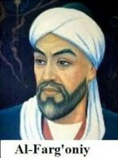
Abul Abbos Ahmad ibn Muhammad ibn Nosir al-Farg‘oniy 797-865 yillar

Slide 40
Abul Abbos Ahmad ibn Muhammad ibn Nosir al-Farg‘oniy 797-865 yillarida yashab ijod qilgan vatandoshimizdir. Ahmad Farg‘oniy o‘z asarlari bilan fan tarixida katta iz qoldirdi. U matematika, geografiya, astronomiya, tarix sohalarida ijod qildi. Ahmad Farg‘oniyning ijodiy faoliyati Bag‘dodda ulug‘ mutaffakir olim Al-Xorazmiy rahbarligidagi “Baytul-Hikma” bilan bog‘liqdir. U arab atamashunosligini paydo bo‘lishi va ilmiy taraqqiyotiga munosib hissa qo‘shib, Bag‘dod va Damashqda rasadxonalar qurilishida shaxsan qatnashdi.

Slide 41
Ahmad Farg‘oniyning kitoblari dunyoga ma’lum va mashhurdir. “Kitob fi Usul ilm an-Nujum” (“Falakiyot ilmining usullari haqida kitob”), “Falakiyot risolasi”, “Falak asarlari sababiyati”, “Al-Majistiy”, “Ilm-xayya”, “Al Farg‘oniy jadvallari”, “Usturlob bilan amal qilish haqida”, “Oy yerning ustida va ostida bo‘lganida vaqtni aniqlash risolasi”, “Yetti iqlim hisobi”, “Usturlob yasash haqida kitob” asarlarining qo‘lyozmalari Angliya, Fransiya, Germaniya, Misr, Hindiston, AQSh va Rossiyada saqlanmoqda.

Slide 42
Ahmad Farg‘oniyning bu asarlaridagi ilmiy kashfiyotlari butun jahon fani va madaniyatiga ulkan va munosib hissa qo‘shdi. U 812 yilda quyosh tutilishini oldindan bashorat qilib berdi, yerning dumaloq ekanligini ilmiy dalillar bilan isbotlab, bir xil fazo yoritgichlarni har xil vaqtda ko‘rilishini, tutilishini hamma joyda har xil kuzatish mumkinligini izohlab berdi.

Slide 43
Ahmad Farg‘oniy yaratgan ilmiy kashfiyotlar natijalari qaysi fan sohasida bo‘lishidan qat’iy nazar g‘oyatda pishiq, puxta va nihoyatda mukammal bo‘lgan. XII asrdayoq olimning asarlari lotin tiliga tarjima qilinganligi va Yevropaga tarqalganligi bu fikrning isbotidir. Yevropaliklar Ahmad Farg‘oniyni “Al Fraganus” deb ataganlar. Uning asarlarini lotin, nemis, ingliz, fransuz, rus va boshqa tillarga tarjima qilganlar.

Slide 44
Al Farg’oniy proyeksiyalar tuzish nazariyasini yaratdi. Undan ming yil keyin buyuk matematik Eyler geografik xaritalar tuzishga bag’ishlangan asarida undan foydalandi. Undan tashqari, kompleks o’zgaruvchi miqdorlar tekisligi, noyevklid geometriyalar, kosmik geodeziya va kosmografiyalarning mazmunida ham Al Farg’oniy fikrlari yotadi.

Slide 45
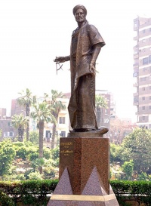
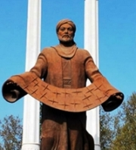
Ahmad Farg‘oniyning yurtimizda 1998 yil oktabrda 1200 yilligi nishonlandi

Slide 46
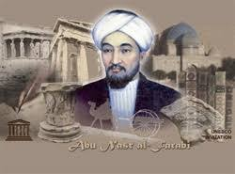

Slide 47
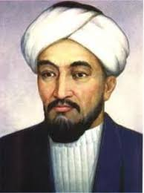
Abu Nasr Muhammad ibn Muhammad Forobiy 873-yilda Forob (O‘tror) yaqinidagi Vasij shaharchasida tavallud ko‘rgan va 950-yilda Damashqda vafot etgan.
O‘rta Osiyoning yirik qomusiy olimlaridan biri, Sharq uyg‘onish davrining eng ko‘zga ko‘ringan arbobi, Sharq falsafasining otasi Forobiy avval Forob, Buxoro va Samarqandda bilim oldi va turli tillarni o‘rgandi. Bag‘dodga kelgach fanning turli sohalari bo‘yicha bilimlarini chuqurlashtirishda davom etdi. U ilmiy darajasini oshirgach, fanning deyarli barcha sohalarini egallab, 160 dan ortiq asar yozdi. Forobiyning riyoziyot, falakiyot, tabobat, musiqa, falsafa, tilshunoslik va adabiyotga oid asarlari butun olamga mashhur bo‘ldi

Slide 48
Farobiy yozgan “Aristotelning “Metafizika” asari maqsadlari haqida”, “Tirik mavjudot a’zolari haqida”, “Musiqa kitobi”, “Baxt-saodatga erishuv haqida”, “Siyosat al Madaniya” (“Shaharlar ustida siyosat yurgizish”), “Fozil odamlar shahri”, “Masalalar mohiyati”, “Qonunlar haqida kitob”, “Tafakkur yurgizish mazmuni haqida”, “Mantiqqa kirish haqida kitob”, “Falsafaning mohiyati haqida kitob” va boshqa asarlar buyuk olimning ilm va dunyoqarash doirasining beqiyos darajada kengligi va chuqurligidan dalolat beradi.

Slide 49
Forobiy fanning nazariy va falsafiy tomonlarini yoritishga harakat qilgan. U Platon, Aristotelning barcha falsafiy, tabiiy, ilmiy asarlariga, Ptolemeyning osmon jismlari harakati, Aleksandr Afrodiyning ruh haqidagi psixologiyasiga oid, Galenning tibbiyot bo‘yicha asarlari, Epikur, Zenon, Yevklid risolalariga taqriz va sharhlar yozdi. Agar ilm-fan rivojidagi o‘zining qo‘shgan buyuk xizmatlari uchun Aristotel “Birinchi muallim” unvoniga sazovor bo‘lsa, Forobiy donishmandligi, Aristotelni yaxshi bilganligi, qomusiy aqli va ilm-fan taraqqiyotiga qo‘shgan katta hissasi uchun “Al-muallim as-Soniy - “Ikkinchi muallim”, “Sharq Aristoteli” degan mu’tabar unvon oldi.

Slide 50
Farobiyning ko‘p jildli “Musiqa haqida katta kitob” asari musiqa ilmining katta bilimdoni, sozanda va ajoyib bastakor ham bo‘lganligini tasdiqlaydi. U yangi musiqa asbobining ixtirochisi ham bo‘lgan.
O‘rta asr fanining rivoji va taraqqiyotida Forobiyning ilm tasnifi bo‘yicha olib borgan ilmiy ijodiy ishlari g‘oyatda qimmatlidir. U “ilmlarni kelib chiqishi haqida”, “Ismlarning tasnifi haqida” va boshqa risolalarida o‘sha davrda ma’lum bo‘lgan 30 ga yaqin ilm sohasining tartibi, tasnifi va tafsilotini beradi.
Uning g’oyalari F.Bekon, Spinoza kabi faylasuflar dunyoqarashiga katta ta’sir ko’rsatdi.

Slide 51
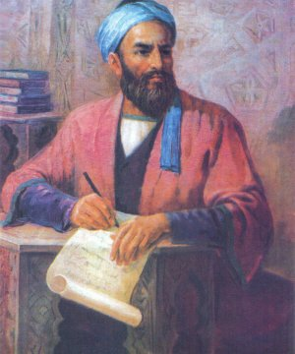
Abu Rayhon Beruniy
(973-1048-y.)

Slide 52
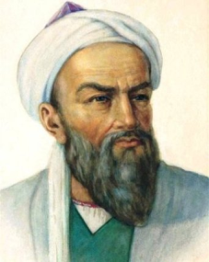
Biz o‘rganayotgan davr IX-XII asr fan va madaniyatining ravnaqini Abu Rayhon Beruniysiz (973-1048-y.) tasavvur qilish mumkin emas. U o‘z zamonasining barcha fanlari - fizika, matematika, astronomiya, geodeziya, tarix, geografiya va bir necha boshqa fanlarni puxta egallagan olim bo‘lgan. U o‘z ona tili xorazm tilidan tashqari yana bir qancha tillarni - so‘g‘diy, fors, hind, yunon va qadimgi yaxudiy tillarni ham o‘rgangan. U Hindistonda bo‘lar ekan, tez orada nafaqat Hindiston tarixi, madaniyati, hatto sanskrit tilini ham o‘rganadi. Xorazmdagi Ma’mun akademiyasining eng ko‘zga ko‘ringan faol ishtirokchilaridan biriga aylanadi. Shu bilan birga u shoh Ma’mun II ning eng yaqin maslahatchisi sifatida mamlakat siyosiy ishlarida ham faol qatnashadi.

Slide 53
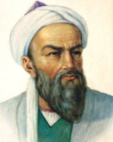
Beruniy Urganchda yashagan davrda Ibn Sino bilan yozishma olib borgan. Bizgacha ularning savol-javoblaridan 18 tasi yetib kelgan. Bu yozishmalar Beruniyning tabiat falsafasi va fizika masalalari bilan qanchalik qiziqqanligidan guvohlik beradi. Savol-javoblarning mazmunida Aristotelning aql bilan his etish orqali chiqargan xulosalariga Beruniy o‘zining tuzatish va tajriba orqali aniqlagan xulosalarini qarshi qo‘ygan. Ibn Sino esa Aristotelni himoya qilgani ma’lum bo‘ladi.

Slide 54
Beruniy Xorazmda yashagan vaqtda hali juda yosh bo‘lishiga qaramay, Kat shahrida muhim astronomik kuzatishlar o‘tkazgan. Bu kuzatishlar uchun o‘zi asboblar ixtiro qilgan. Beruniy 22 yoshida o‘zi tug‘ilib o‘sgan vatanni tashlab ketishga majbur bo‘ladi va avval Rayga, keyin Jurjonga keladi. Bu yerda mashhur tabib, astronom, faylasuf Abu Saxl Iso al-Masixiy bilan tanishadi va undan ta’lim oladi. Beruniy o‘zining mashhur asarlaridan biri bo‘lmish “Qadimgi xalqlardan qolgan yodgorliklar” asarini Jurjonda yoza boshlagan.

Slide 55
Tarixdan ma’lumki, 1017-yilda Mahmud G‘aznaviy Xorazmni bosib oladi va Beruniyni ham Xorazmshoh saroyidagi bir qancha olimlar qatori G‘azna shahriga olib ketadi. Beruniy G‘azna shahrida 1017 yildan to 1048 yilgacha hayot kechirgani ma’lum. Bu yillar Beruniy hayotida o‘ziga xos davr bo‘ladi. Bir tomondan g‘urbatda yashagan bo‘lsa, ikkinchi tomondan ilmiy faoliyatda juda ham mahsuldor davri bo‘ladi. Beruniy faoliyatini o‘rganuvchi olimlarning fikricha, bunday hol, ya’ni davlat ishlariga aralashmagan, siyosiy faoliyatdan chetlashgan olim o‘zining butun bo‘sh vaqtini ilmiy-tadqiqot ishlariga sarflaydi.

Slide 56
Beruniy tabiat fanlarining rivojiga bebaho hissa qo‘shgan olimdir. U o‘zining ilmiy asarlarida dunyoning tuzilishi haqida fikr yuritganda Ptolemey fikriga suyansa ham, amalda yerning harakati haqida Ptolemey tartibiga zid keluvchi fikrlarni bayon qiladi. U “Geodeziya” asarida geotsentrizm bilan bog‘liq bo‘lgan ba’zi nazariyalarning to‘g‘riligiga shubha bilan qaraganligini ochiqdan-ochiq bayon etadi. Bu bilan u dunyoning geliotsentristik tuzilishi haqidagi nazariyani ishlashiga hissa qo‘shganlardan biri hisoblanadi.

Slide 57
Bеruniy o‘zining 45 dan ortiq falakiyotga oid asarlarida Kopеrnikdan qariyb bеsh asr ilgari olamning markazi Yer emas, Quyoshdir, dеgan xulosa chiqardi. Yerning Quyosh atrofida aylanishini birinchi bor o‘rtaga qo‘ydi. Bu borada olimning «Astronomiya kaliti», «Qonuni ma’sudiy», «Attafhim» kabi asarlari bеbahodir.

Slide 58
Beruniyning «Hindiston», «Geodeziya», «Farmokologiya», «Minerologiya», «Mas’ud qonuni», «O’tmish avlodlar xotiralari» kabi asarlari gumanitar bilimlar, arab tili, she’riyati, turli xalqlar etnografiyasi, tarixi, urf-odatlari, taqvimi, axloqshunoslik, falsafa muammolari borasida muhim manba bo’lib xizmat qiladi.

Slide 59
Hozircha olimning ma’lum bo‘lgan 154 nomdagi asarlari gеografiya, astronomiya, tarix, gеo logiya, gidrogеologiya, gеodеziya, minеralogiya, fizika, kimyo, botanika, farmakologiya kabi sohalarga aloqadordir. Ana shu asarlardan bizgacha faqat 30 tasigina yеtib kеlgan, xolos.

Slide 60
Beruniy o‘z davrining katta matematigi ham bo‘lgan. U matematika masalalariga bag‘ishlangan asarlarida geometriya, arifmetika, algebra, sonlar nazariyasi, trigonometriya tushunchalarini ma’lum tartib bilan ta’riflaydi. Hozirgi zamon tadqiqotchilarining ko‘pchiligi Beruniyni trigonometriya fanining rivojiga qo‘shgan hissasini juda ham yuksak baholashadi. Ular Beruniyning trigonometriyaning matematikada mustaqil fan sifatida qaragan olim sifatida ko‘rsatmoqdalar.

Slide 61
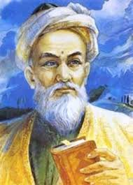
Abu Ali Ibn Sino
(980-1037)

Slide 62
Abu Ali Ibn Sino (980-1037) Buxoro yaqinidagi Afshona qishlog’idagi turkiy oilada tavallud topgan. U tinimsiz ilmiy izlanish natijasida falsafa, mantiq, biologiya, geologiya, mineralogiya, fizika, matematika, tibbiyot, falakiyot va fanning boshqa sohalarida 450 dan ortiq asarlar yozgan. zamonlar o‘tishi bilan ularning ko‘pi yo‘qolib ketgan va bizgacha faqat 242 tasi yetib kelgan. Shundan 80 tasi falsafa, ilohiyat va tasavvufga, 43 tasi tabobatga, 19 tasi mantiqqa, 26 tasi ruhshunoslikka, 7 tasi falakiyotga, 1 tasi musiqaga, 2 tasi kimyoga, 9 tasi odob ilmiga, 4 tasi adabiyotga, 8 tasi boshqa fanlarga tegishli bo’lgan.

Slide 63
Xorazmni Mahmud G‘aznaviy egallagach u Hamadonga jo‘naydi. O‘sha davrda Hamadon hukmdori Shams ad-Davla degan kishi bo‘lib, u kasal bo‘lib qoladi. Ibn Sino Buxoro amirini davolaganidek uni ham tuzatib yuboradi va evaziga vazir etib tayinlanadi. O‘sha davrda ham saroy fisqu-fasod, isyonlar uyasi edi. Ana shunday fisqu-fasodlar tufayli u zindonga tashlanadi. Isfaxon hukmdori Alouddavla Hamadonni bosib olgach, u zindondan ozod qilinadi.

Slide 64
Ibn Sinoning zamondoshi, uning shogirdi Jurjoniyning yozishicha u jismoniy jihatdan juda baquvvat bo‘lgan. Biroq shaharma-shahar darbadarlikda yurish, yuqorida qayd qilganimizdek, kechalari uxlamasdan uzluksiz ishlash va ta’qib ostiga olishlar olimning salomatligiga ta’sir ko‘rsatadi va u 428 xijriy yilning ramazon oyida, 1037 yilning iyun oyida 57 yoshida vafot etadi.

Slide 65
Yevropada «Avitsenna» nomi bilan mashhur bo’lgan Ibn Sino asarlari arab va fors-tojik tillarida yozilgan. Uning «Tib qonunlari kitobi» to XVII asrning oxirlarigacha yevropaning barcha tibbiy o’quv yurtlarida asosiy o’quv qo’llanma sifatida foydalanildi. Olimning falsafaga oid «Kitob ash-shifo» («Ruhni davolash kitobi»)da mantiq, tabiiy fanlar, riyoziyot va ilohiyot bo’yicha falsafiy g’oyalar tahlili berilgan. «Ishoralar va tanbehlar» asarida falsafaning asosiy masalalari qisqacha bayon etiladi. U «Donishnoma» asarida o’zigacha bo’lgan tabiiy fanlar va falsafa yutuqlaridan foydalanib, Sharqning nazariy bilimlarini umumlashtirdi.

Slide 66
Ibn Sino iste’dodli shoir va adib ham edi. Uning badiiy faoliyati «Qush risolasi», «Salomon va Ibsol», «Yusuf qissasi», «Uyg’oq o’g’li Tirik» asarlarida o’z aksini topgan.

Slide 67
Ibn Sino «Tib qonunlari»ni bеsh kitobga bo‘lgan:
1-kitobda tabobatning umumiy nazariyasi bayon etiladi.
2-kitob dorishunoslikka bag‘ishlangan. Unda o‘simlik ma’dan va hayvonlardan olinadigan 811 sodda dorining nomini alifbo tartibida joylashtirilib chiqilgan va ularning ta’rifi kеltirilib, har biri qaysi dardga davo ekanligi izohlangan. Ibn Sinoning davolash uslubida ishlatilgan 396 dorivor o‘simlikdan 165 tasi bugungi kunda tibbiyot fanida qo‘llaniladi.

Slide 68
3-kitobda «Juz’iy» kasalliklar, ya’ni insonning boshidan tovonigacha har bir a’zosida bo‘ladigan kasalliklar, ularni aniqlash va davolash usullari yoritiladi.
4-kitob insonning biron-bir muayyan a’zosiga xos bo‘lmagan, balki butun gavdasida yuz bеrishi mumkin bo‘lgan kasalliklarga bag‘ishlangan.
5-kitobda murakkab dorilar, ya’ni tabiatda tayyor holda uchramaydigan darmondorilarni tayyorlash to‘g‘risida fikr yuritiladi.

Slide 69
Abu Nasr ibn Iroq
(X asr-1034)
Abulxayr ibn Hammor
(991-1048)
1004-yilda shakllangan “Dorul hikma va maorif” (“Bilimdonlik va maorif uyi”) – “Ma’mun akademiyasi” ning asosini tashkil etgan allomalar
Abu Sahl Masihiy
(970-1011)
Abu Ali ibn Sino
(980-1037)
Abu Rayhon
Beruniy
(973-1048)

Slide 70
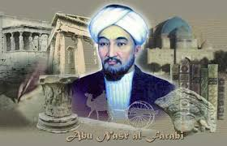
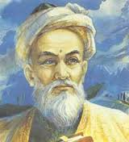
Abu Nasr Farobiy
873-950-yillar
Abu Nasr Forobiy o‘rta asrning bir fancha ilmiy yutuqlari, umuman, Yaqin va o‘rta Sharq mamlakatlaridagi taraqqiyparvar ijtimoiy-falsafiy tafakkur taraqqiyoti uning nomi bilan bog‘liq. U hayotlik vaqtidayoq «Ikkinchi Aristotel», «Sharq Aristoteli», «Muallimin as-soniy» («birinchi muallim», birinchi ustoz Aristotel bo‘lgan) degan fahriy nom olgan edi. Bu uning ilmi va hizmatlariga berilgan yuksak bahodir.
Forobiy asarlari Sharq va G‘arb olimlarini haligacha bilim doirasining kengligi bilan hayratga solib kelmoqda. U fanning turli sohalari bo‘yicha 160 dan ortiq asar yozgan, lekini ko‘plari bizgacha etib kelmagan.

Slide 71
Farobiyning quyidagi asarlari Sharqda birinchi bo‘lib, jamiyatning kelib chiqishi, maqsad va vazifalari haqida ta’limot yaratgan. Bu ta’limotda ijtiomiy hayotning ko‘p masalalari – davlatga birlashish xususiyatlari, davlatni boshqarish, davlatning vazifalari, insonning jamiyatdagi o‘rni va burchi, umumiy baxt saodatga erishish yo‘llari, ta’lim-tarbiya, ahloq, ma’rifat, diniy e’tiqod, urush va tinchlik, mehnat va boshqalar qamrab olingan.
1.
«Fozil odamlar shahri»
2.
«Baxt saodatga erishuv yo‘llari haqida risola»
3.
«Arastuning “Metafizika” asariga sharh»
4
«Tirik mavjudot a’zolari haqida»
5
«Musiqa kitobi»

Slide 72
Abu Ali ibn Sino
980-1037-yillar
Abu Ali ibn Sino 980-yilda Buxoro yaqinidagi Afshona qishlog’ida mahalliy amaldor oilasida dunyoga keldi. Maktabni bitirgach, ustozi Abu Abdulloxdan mantiq, falsafa, riyoziyot va fiqh ilmlarini o’rganadi. O’n olti yoshidan boshlab turli fanlar bo’yicha Sharq va G’arb olimlarining ilmiy asarlarini mustaqil o’rgandi. Ayniqsa, u tabobat ilmining qadimgi allomalari Gippokrat va Galen hamda o’rta asr Sharqining buyuk hakimi va mutafakkiri Abu Bakr ar-Roziy (865-925) ning asarlarini puxta o’rganadi.
Ibn Sino o’n yetti yoshidayoq e’tiborli hakim va olim bo’lib yetishadi. U amir Nux ibn Mansurni davolab tuzatgach, somoniylarning saroy kutubxonasidan foydalanishga ruxsat oladi. Ibn Sino taqdir hukmi bilan Gurganch (Urganch) dagi Xorazm Ma’mun akademiyasi olimlari qatorida ijod qiladi. U 1037 yilda vafot etadi va Hamadonda dafn etiladi.

Slide 73
Ibn Sino 450 dan ortiq, shu jumladan tibbiyotga doir 43 ta asar yozgan. Uning 5 jildlik «Alqonun fit-tib» («Tib qonunlari») nomli qomusiy asarida kasalliklarning kelib chiqish sabablari va manbalari diagnostika, muolaja usullari, dorivor o’simliklar va dori-darmonlarning xususiyatlari, parhez, inson salomatligi uchun jismoniy tarbiyaning axamiyati kabi tabobatning g’oyat muxim masalalariga aloxida e’tibor berilgan. Uning «Alqonun fit-tib» asari XII asrdayoq lotinchaga tarjima qilinib, to XVII asrgacha Yevropa tabobatida asosiy qo’llanma sifatida foydalanilgan.
Abu Ali ibn Sino
Sharqda G’arbda
«Shayx ur-rais»
«Avitsenna»
nomlari bilan shuhrat qozongan.

Slide 74
Abu Rayhon Beruniy
973-1048-yillar
Abu Rayxon Beruniy (973-1048) Xorazmning Kat shaxrida tug’ilib, Urganchda ta’lim olgan. Xorazmshox Abul Abbos Ma’mun 2 saroyida to’plangan olimlar bilan birgalikda Ma’mun akademiyasida ijod qilgan. Xorazm Maxmud G’aznaviy tomonidan bosib olingach, Beruniy va boshqa olimlar bilan birga G’azna shaxriga olib ketiladi va umrining oxirigacha shu yerda ijod qildi. Beruniy 1048 yilda G’aznada vafot etadi.

Slide 75
ABU RAYHON BERUNIY ASARLARIDAN NAMUNALAR
“Hindiston”
“Mineralogiya”
“Geodeziya”
“Qadimgi xalqlardan qolgan yodgorliklar”
Beruniy o’zining astronomiyaga oid asarlarida Kopernikdan qariyb besh asr muqaddam Yerning Quyosh atrofida aylanishi haqidagi fikri o’rta asrlarda birinchi bo’lib ilgari surdi. Beruniy yerning dumaloq shaklda ekanligini asoslab berdi. U 1029 ta yulduzning koordinatlari kattaliklari qayd etilgan yulduzlar jadvalini hamda dunyoning geografik kartasini tuzgan. Beruniyning ilmiy va falsafiy ulkan merosi shubhasiz jahon fani va madaniyati xazinasiga qo’shilgan ulkan hissa bo’ldi.

Slide 76
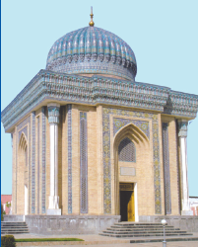
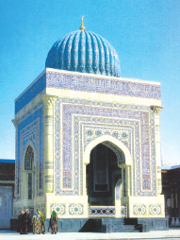
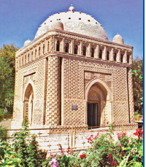
Abulqosim Mahmud az-Zamaxshariy (1075 - 1144)
Abulqosim Maxmud az-Zamaxshariy 1075 yilda Xorazmning Zamaxshar qishlog’ida dunyoga kelgan. Ilmga bo’lgan chanqoqlik uni Buxoro, Marv, Nishopur, Isfaxon, Shom, Bag’dod, Hirot va Makkada hayot kechirib, arab tili va adabiyotini, diniy ilmlarni, xattotlik san’atini, arab maqollari va urf-odatlarini chuqur o’rganishiga sabab bo’ldi. U mintaqa geografiyasiga doir ma’lumotlarni to’playdi.
Maxmud Zamaxshariy turli soha ilmlariga oid 50 dan ortiq asarlar yozib qoldirdi. Ayniqsa, uning arab tili fonetik va morfologiyasiga bag’ishlangan «Al-Mufassal», Qur’oni karim tafsiriga oid «Al-Kashshof» asari musulmon olamida mashhurdir. Zamaxshariy «Arab va g’ayri arablar ustozi», «Xorazm faxri» kabi sharafli nomlar bilan ulug’langan. Qohiradagi dunyoga dong’i ketgan Al-Azxar diniy dorilfununining talabalari hozir ham «Al-Kashshof» asosida Qur’oni karimni o’rganadilar.

Slide 77
Burhonuddin al-Marg’inoniy (1123-….)
Mashhur fiqh (huquqshunos) olimi Burhonuddin al-Marg’inoniy 1123-yilda Rishtonda (Farg’ona vodiysi) tavallud topgan.
Marg’inoniyning eng nodir asari to’rt jildlik «Hidoya» asaridir. «Hidoya» islom huquqshunosligi bo’yicha mukammal asar bo’lib, bir necha asrlar davomida musulmon mamlakatlaridagi huquqshunoslar uchun ham nazariy, ham amaliy qo’llanma vazifasini o’tab kelgan. Kitob bir qancha tillarga tarjima qilingan. Hozirgi kunda ham muhim manba sifatida foydalanib kelinmoqda.

Slide 78
Turkiy yozma adabiyot
Yusuf Xos Hojib
«Qutadg’u bilig»
Mahmud Qoshg’ariy
«Devonu lug’atit-turk»
Ahmad Yugnakiy
«Hibat ul-haqoyiq»
Ahmad Yassaviy
«Hikmat»

Slide 79
Yangi mavzuni mustahkamlash
2-ilova
G’ALVIR O’YINI
“Hindiston”
“Musiqa kitobi”
“Al-qonun fit-tib”
“Al-Mufassal”
“Fozil odamlar shahri”
“Tirik mavjudotlar a’zolari haqida”
“Qadimgi xalqlardan qolgan yodgorlik”
“Mineralogiya”
“Hidoya”
“Arastuning “Metafizika” asariga sharh”
“Geodeziya”
“Al-Kashshof”
“Baxt saodatga erishuv haqida”

Slide 80
Yangi mavzuni mustahkamlash
3-ilova
KLASTER USULI
Abu Nasr Farobiy
Abu Rayhon Beruniy
Asar mualliflari
Az-Zamaxshariy
Al-Marg’inoniy
Ibn Sino

Slide 81
Yangi mavzuni mustahkamlash
3-ilova javoblari
KLASTER USULI
Arastuning Metafizika asariga sharh
Tirik mavjudot a’zolari haqida
Geodeziya
Musiqa kitobi
Fozil odamlar shahri
Hindiston
Abu Nasr Farobiy
Baxt-saodatga erishuv haqida
Abu Rayhon Beruniy
Asar mualliflari
Qadimgi xalqlardan qolgan yodgorliklar
Az-Zamaxshariy
Mineraologiya
Al-Marg’inoniy
Al-Mufassal
Ibn Sino
Al-Kashshof
Al-qonun fit-tib
Hidoya

Slide 82
3-ilova
Sardorlar bellashuvi
1
2
3

Slide 83
1.“Arablar va g’ayri arablar ustozi” deb ulug’langan musulmon olamidagi mashhur shaxs kim?
2. Abu Ali Ibn Sino qaysi yillarda yashagan?
3. Respublikamizda “Xorazm Ma’mun akademiyasi” ning 1000 yilligi qaysi yili nishonlangan?
SAVOLLAR

Slide 84
1. Az-Zamaxshariyning “Al-Mufassal” asrari nimaga bag’ishlangan?
2. O’rta Osiyoda qaysi sulola davridan boshlab uyg’onish davri boshlandi?
3. O’zbekiston Respublikasi Prezidentining “Xoazm Ma’mun akademiyasini qaytadan tashkil etish to’g’risida”gi farmoni qaysi yili chiqarilgan?
SAVOLLAR

Slide 85
Abu Ali ibn Sino ustozi Abu Abdullohdan qaysi fanlar ilmini o’rganadi?
Farobiy Sharqda qanday nom bilan shuhrat topadi?
2000-yilda al-Marg’inoniyning necha yilligi keng nishonlangan?
SAVOLLAR

Slide 86
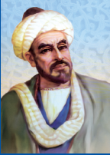
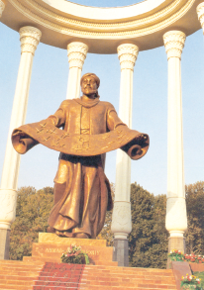
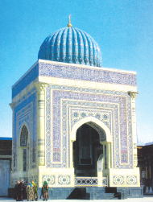
4-ilova javoblari
1
1
Abulqosim Mahmud az-Zamaxshariy
980-1037-yillarda
2006-yil
Arab tili fonetikasi va norfologiyasiga
Somoniylar sulolasi davrida
1997-yil 11-noyabrda
mantiq, falsafa, riyoziyot va fiqh
Xalifa Ma’mun hukmronligi davri (Arab xalifaligida)
910-yilligi
2
3
2
1
2
3
3
1
2
3

Slide 87
O’tgan darsdagi mavzuni takrorlash
1-ilova
Bingo usuli
1
2
3
4
5
Miqyos an-Nil | 7275 | 870-944 | Alfraganus | Bayt ul-hikma
“Kitob surat ul-arz” | Ibroniy | “Musulmonlarning e’tiqodini tuzatuvchi” | Xartang | 813-833
6
7
8
9
10

Slide 88
1-ilova javoblari
1
Nil daryosi sohilida qurilgan qadimgi gidrometr-daryo oqimi sathini belgilaydigan inshoot
Imom al-Buxoriyning “Al-jome’ as-sahih” asariga kiritilgan hadislar soni
Al-Moturidiy yashagan yillar
Al-Farg’oniy Yevropada Alfraganus taxallusi bilan shuhrat topgan
Xalifa Horun ar-Rashid saroyida tashkil etilgan “Donishmadlik uyi”
Al-Xorazmiyning geografiyaga oid asari
Al-Farg’oniyning “Samoviy harakatlar va umumiy ilmi nujum” asari XII asrda ibroniy tiliga tarjima qilingan
Islom olamida Al-Moturidiy shunday yuksak sharafga sazovor bo’lgan
“Imom al-Buxoriy yodgorlik majmui” joylashgan Samarqand yaqinidagi qishloq
Xalifa Ma’mun hukmronligi davri (Arab xalifaligida)
2
3
4
5
6
7
8
9
10

Slide 89
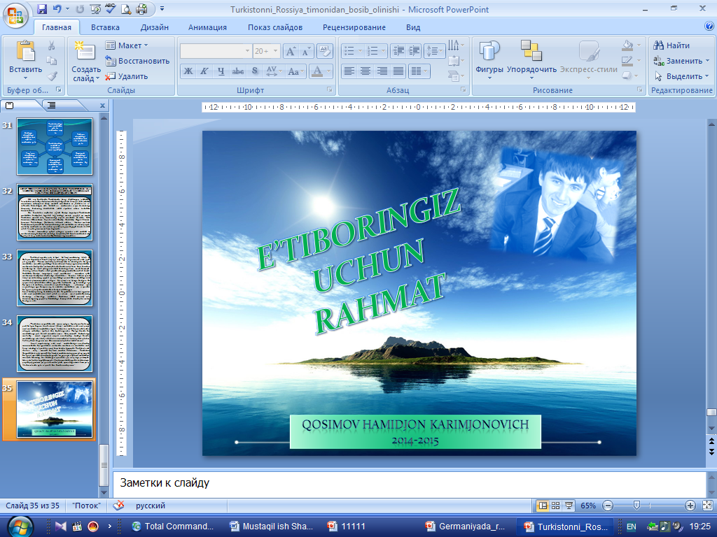
Yoshlar nafaqat bizning orzu-umidimiz, kelajagimiz, balki
yoshlar bizning bugungi va ertangi kunimizni hal
qiluvchi kuchdir.
I.A.Karimov

